Slide 1
SİBER ZORBALIĞA KARŞI YARATICI YÖNTEMLER
LTTA Pau, France
13-17 Haziran 2022

Slide 2
ZORBALIK
Zorbalık - veya taciz - güç dengesizliği durumunda bir kişinin bir başkası veya bir grup tarafından tekrarlanan ve kasıtlı olarak suiistimali olarak tanımlanabilir. (Zorbanın hedefi üzerinde fiziksel ve/veya psikolojik kontrolü vardır veya çevresinde topladığı bir grup takipçiyle hedefine kötü davranır.)
Zorbalık birçok sosyal bağlamda ortaya çıkan bir olgudur: okul, üniversite, işyeri, aile ve ev. Birçok şekle bürünebilir:
sözlü (hakaret, alay),
psikolojik veya ahlaki (aşağılama, aşağılama, tehditler, söylentiler),
fiziksel (itme, vurma) veya
cinsel şiddet (dokunma, zorla öpüşme, cinsel yaklaşımlar)

Slide 3
SİBER ZORBALIK
2000'lerin ortalarında internetin ve akıllı telefonların ortaya çıkmasıyla birlikte, yeni zorbalık ve şiddet biçimleri de ortaya çıkmıştır: hakaret veya tehdit mesajları göndermek, açık veya müstehcen e-postalar göndermek, happy slapping (sokakta birisine saldırıp görüntüyü kamerayla kaydetme), kimlik hırsızlığı, intikam pornosu…
Siber zorbalığın zorbalıktan farkı nedir?
Zorbalar anonim veya takma adla hareket edebilir;
İçerik viral bir şekilde yayılabilir, birçok farklı insan tanık olarak dâhil edilebilir
Tekrarlama özelliğini ve zarar verme niyetini kavramak daha zordur

Slide 4
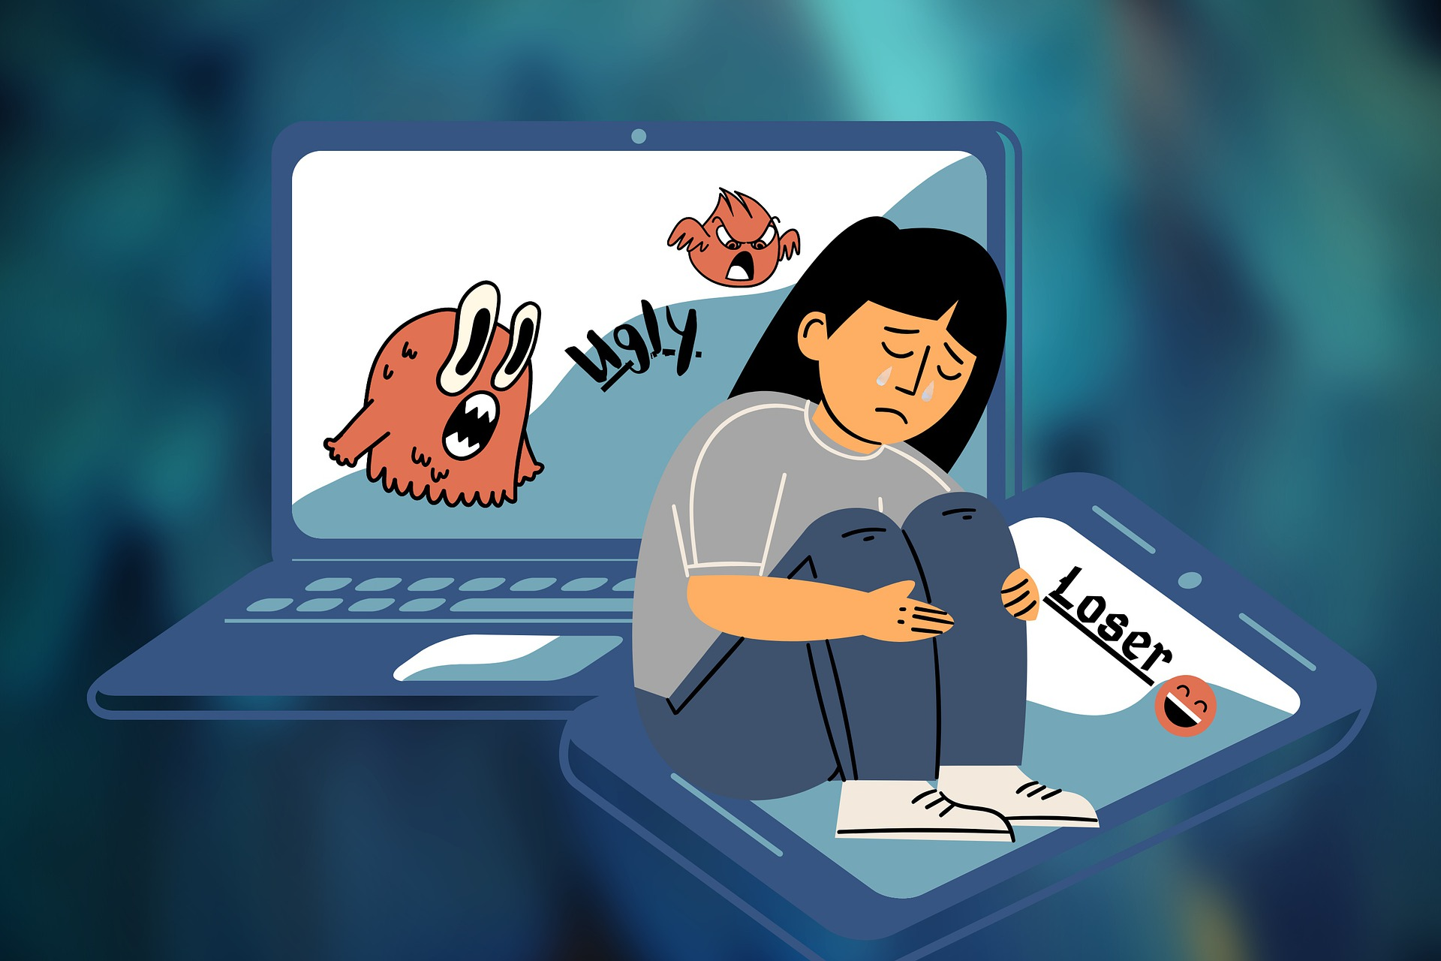
SİBER ZORBALIK TÜRLERİ
FLAMING
TACİZ
KARALAMA
TAKLİT (IMPERSONATION)
RIZA DIŞI İFŞA (OUTING) / KANDIRMA (TRICKERY)
DIŞLAMA
SİBER TAKİP (CYBERSTALKING)
SİBER SATAŞMA/HAPPY SLAPPING

Slide 5
FLAMING
Bu tür çevrimiçi zorbalık, hedefine doğrudan hakaret ve küfür göndermekten oluşur. Flaming, oyun siteleri veya blogların mesaj panolarına öfkeli ve/veya kaba sözler içeren olumsuz mesajlar göndererek bir kurbana doğrudan saldırma yöntemidir. Zorbalar, hakaretlerini vurgulamak için büyük harfler, resimler ve semboller kullanır.

Slide 6
TACİZ
Taciz, pek çok siber zorbalık türünü barındıran geniş bir kategoridir, ancak genellikle birine zarar vermek amacıyla gönderilen sürekli ve sabit, incitici veya tehdit edici çevrimiçi mesajları tanımlamak için kullanılır.
Doğrudan taciz; birisine SMS, mesaj panosu veya sosyal medya hesabı aracılığıyla art arda saldırgan, kaba ve aşağılayıcı mesajlar göndermek anlamına gelir. Dolaylı taciz, çeşitli İnternet forumlarında mağdur hakkında söylentiler yaymayı, mağduru istenmeyen çevrimiçi hizmetlere abone olmayı veya mağdur adına başkalarına mesaj göndermeyi içerir.

Slide 7
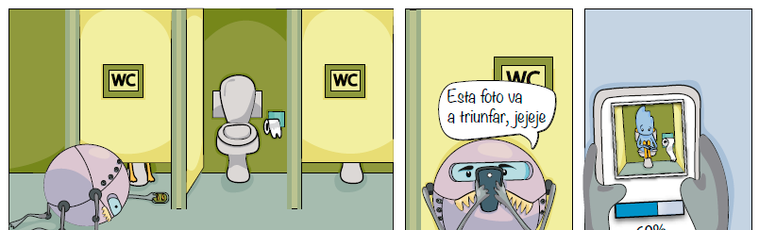
KARALAMA YA DA İFTİRA
Başkaları hakkında aşağılayıcı ve/veya itibarlarını zedeleyecek doğru olmayan kişisel bilgileri yaymaktır. Bu tür bilgileri, dijital olarak değiştirilmiş fotoğrafları ve/veya ekran görüntülerini yayınlamayı ve bunları başkalarına göndermeyi içerir.

Slide 8
TAKLİT YA DA FRAPING
Başka birinin e-posta veya sosyal ağ hesabını hackleyerek itibar zedeleme amacıyla kişi adına uygunsuz içerik yayınlamaktır. Fraping, İngilizce rape (ırza geçme) ve Facebook sözcüklerinin birleşiminden oluşmuştur. Sosyal medya hesaplarının ele geçirilmesini ifade eder.

Slide 9
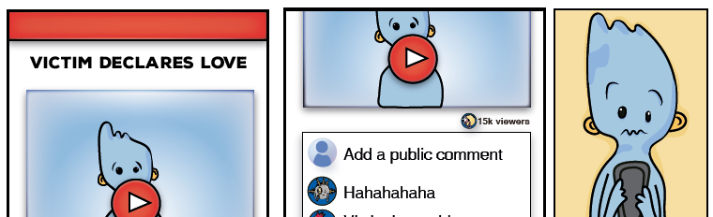
RIZA DIŞI İFŞA (OUTING) / KANDIRMA (TRICKERY)
Doxing olarak da bilinen Outing, bir kişi hakkında hassas veya kişisel bilgilerin, onları utandırmak veya küçük düşürmek amacıyla rızası olmadan açık bir şekilde ifşa edilmesi eylemini ifade eder.
Trickery (Kandırma), rıza dışı ifşaya benzemekle birlikte, ek bir aldatma unsuru içerir. Her iki durumda da zorba, hedefleriyle arkadaş olur ve onların yanlış bir güven duygusuna kapılmasını sağlar. Zorba, hedefinin güvenini kazandıktan sonra bu güveni kötüye kullanır ve kurbanın sırlarını, özel bilgilerini üçüncü taraf veya taraflarla paylaşır.

Slide 10
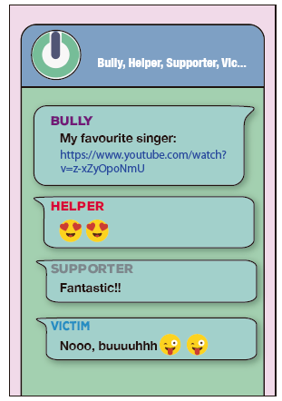
DIŞLAMA
Dışlama, birini kasıtlı olarak dışarıda bırakma eylemidir. Dışlama, yüz yüze zorbalık durumlarında mevcuttur; ancak aynı zamanda bir kurbanı hedef almak ve zorbalık yapmak için çevrimiçi olarak da kullanılır. Örneğin, bir çocuk, arkadaş grubunun mesaj gruplarından veya ortak arkadaşları içeren sanal görüşmelerden dışlanabilir; benzer şekilde başka bir arkadaşının dışlandığına da şahit olabilir.

Slide 11
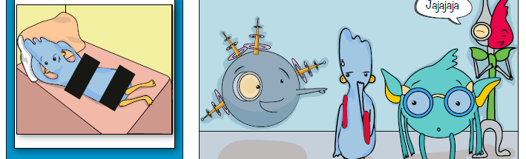
SİBER TAKİP (CYBERSTALKING)
Siber takip, öfke, intikam veya kontrol nedenleriyle hedef alınan kişiye fiziksel zarar verme tehditlerine kadar uzanabilen çok ciddi bir siber zorbalık biçimidir. Çevrimiçi taciz, mağdurların kişisel güvenlik ve güvenliklerinden korkmaları, yaşam kalitesi kaybı konusunda kronik endişe duymaları ve her gün ne bekleyecekleri konusunda kesinlik ve öngörülebilirlik erozyonuna uğrama derecesine kadar tekrarlanan istenmeyen iletişimler zaman içinde devam ettiğinde "siber takip" haline gelir.

Slide 12
SİBER SATAŞMA YA DA HAPPY SLAPPING
İnsanların fiziksel olarak saldırıya uğradığı ve saldırı görüntülerinin cep telefonuyla kaydedildiği bir zorbalık biçimidir. Saldırganlar videoları arkadaşlarıyla paylaşır.

Slide 13
Siber Zorbalığın özneleri kimlerdir?
Siber zorbalık rolleri ve bu öznelerin tahmin edicileri hakkında bilgi, müdahalelerin planlanması ve geliştirilmesi açısından önemlidir.
ZORBA: Saldırgan
YAN ÖZNELER: Siber zorbalık durumunun evriminde ve mağdur için sonuçlarında önemli bir rol oynarlar. Aşağıdaki seyirci türleri ayırt edilebilir:
YARDIMCI: Saldırganı aktif olarak desteklerler.
DESTEKLEYİCİ: Saldırganı kahkaha veya cesaretlendirme, 'beğenme' ve içerikleri paylaşarak pekiştirirler.
GÖZLEMCİ VEYA SEYİRCİ: Müdahale etmeden durumu gözlemlerler.
SAVUNUCU: Mağduru savunur ve desteklerler.
KURBAN: Zorbalığa uğrayan kişi

Slide 14
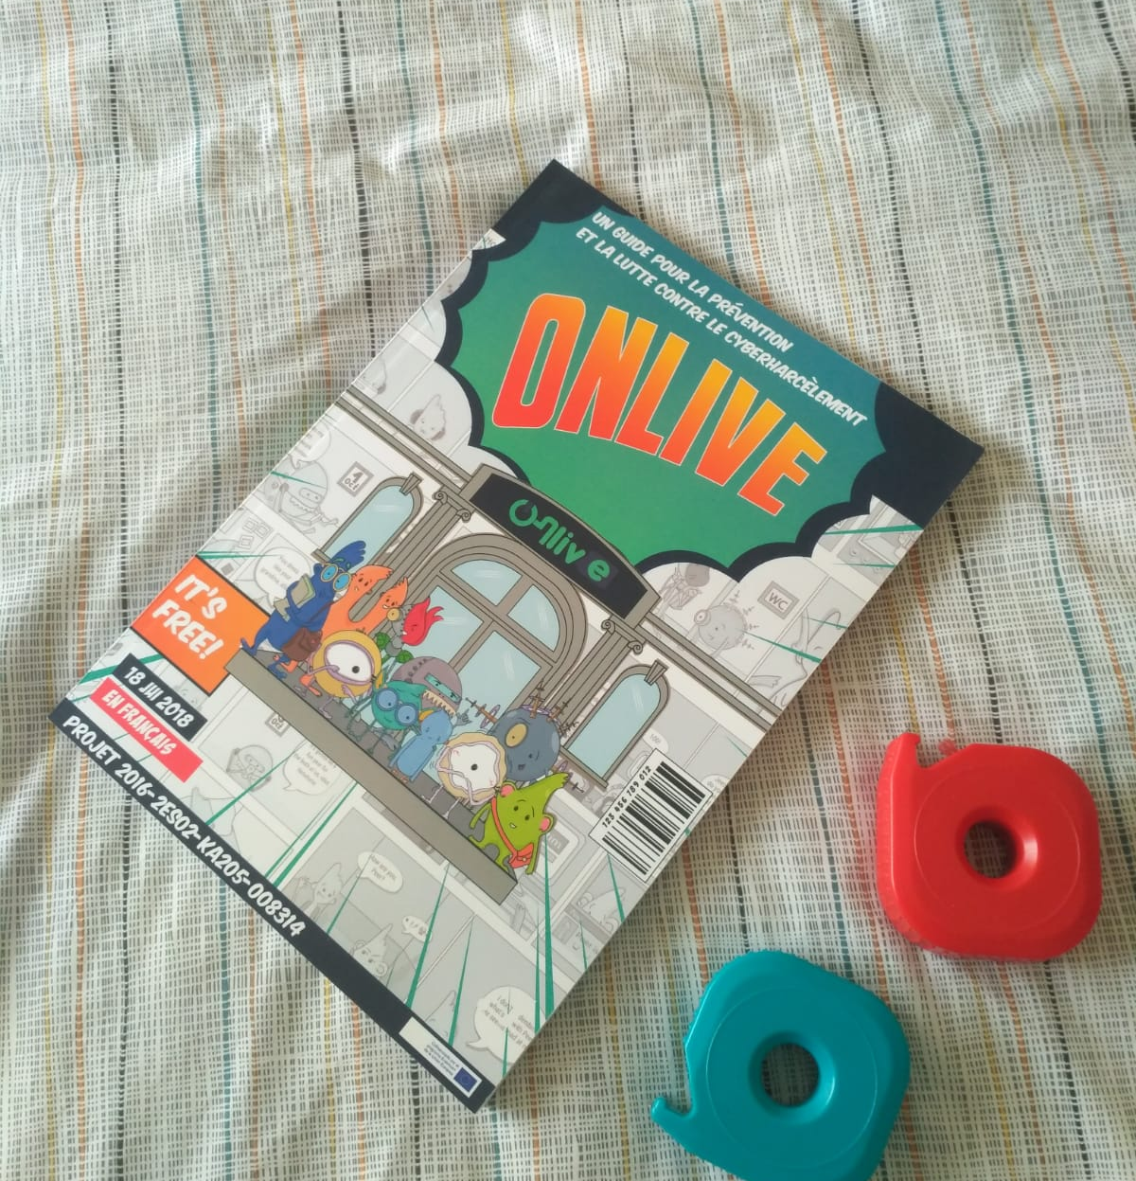
ONLIVE Projesi
ONLIVE, öğrenciler arasındaki siber zorbalık sorunlarına yanıt vermeyi amaçlayan bir Erasmus+ stratejik ortaklık projesidir (2016-2018). Hedefler, Avrupa ortak ülkelerinden profesyoneller arasında iyi uygulamaların değişimi, siber zorbalığa karşı ortak araçların oluşturulması ve İspanya, Fransa ve İtalya'daki okullarda yaygın eğitim yöntemleriyle bilinçlendirme atölyelerinin uygulanmasıdır.
ONLIVE T-Comic-Kit, gençleriyle bu konuyu ele almak için atölye çalışmaları yapmak isteyen öğretmenler ve gençlik çalışanları için yararlı bir araçtır.

Slide 15
SİBER ZORBALIK AKTİVİTESİ
Ulusal gruplarda ve kendi ulusal dilinizde Siber Zorbalık türlerinden birinin kısa hikâyesini çizgi roman şeklinde oluşturun
Oluşturduğunuz hikâye üzerine bir soru, bir yanıt/ifade ve bir yorum yazın
Konuşma balonlarını (metin varsa) İngilizceye çevirin ve değiştirilebilir hale getirmek için kesin

